Slide 1
DỰ BÁO GIÁ CRYPTO NGẮN HẠN DỰA TRÊN DỮ LIỆU NẾN
Sinh viên thực hiện: Nguyễn Bình Minh
Nguyễn Minh Son
Nguyễn Vĩnh Sanh
Nguyễn Lê Đăng Khoa
Giảng viên hướng dẫn: TS. Phan Văn Thành

Slide 2


Mục tiêu của đề tài
-Ứng dụng mô hình dự báo chuỗi thời gian để dự báo giá ngắn hạn của Bitcoin, Ethereum,...
-So sánh hiệu quả giữa các mô hình thống kê – học sâu – lai.
-Xây dựng hệ thống khuyến nghị Buy / Sell / Hold.
-Trực quan hóa kết quả bằng biểu đồ nến, tín hiệu mô hình trong Python.
Lý do chọn đề tài
-Thị trường crypto biến động mạnh, giao dịch hàng tỷ USD/ngày.
-Nhà đầu tư hiện nay dựa nhiều vào phân tích định lượng thay vì cảm tính.
-Dữ liệu nến OHLCV phản ánh đầy đủ hành vi giá & khối lượng.
-Cơ hội kết hợp thống kê + AI + dữ liệu thực tế → ứng dụng thực tiễn cao.

Slide 3


Nguồn dữ liệu
Kaggle:
Cung cấp dữ liệu lịch sử OHLCV cho nhiều đồng crypto.
Dùng cho giai đoạn huấn luyện & kiểm định.
Phù hợp để huấn luyện và kiểm định mô
Binance API:
Thu thập dữ liệu thời gian thực (phút/giờ).
Phục vụ thử nghiệm mô hình dự báo ngắn hạn.
Dữ liệu cập nhật liên tục → giúp mô hình phản ứng với biến động thị trường.

Slide 4
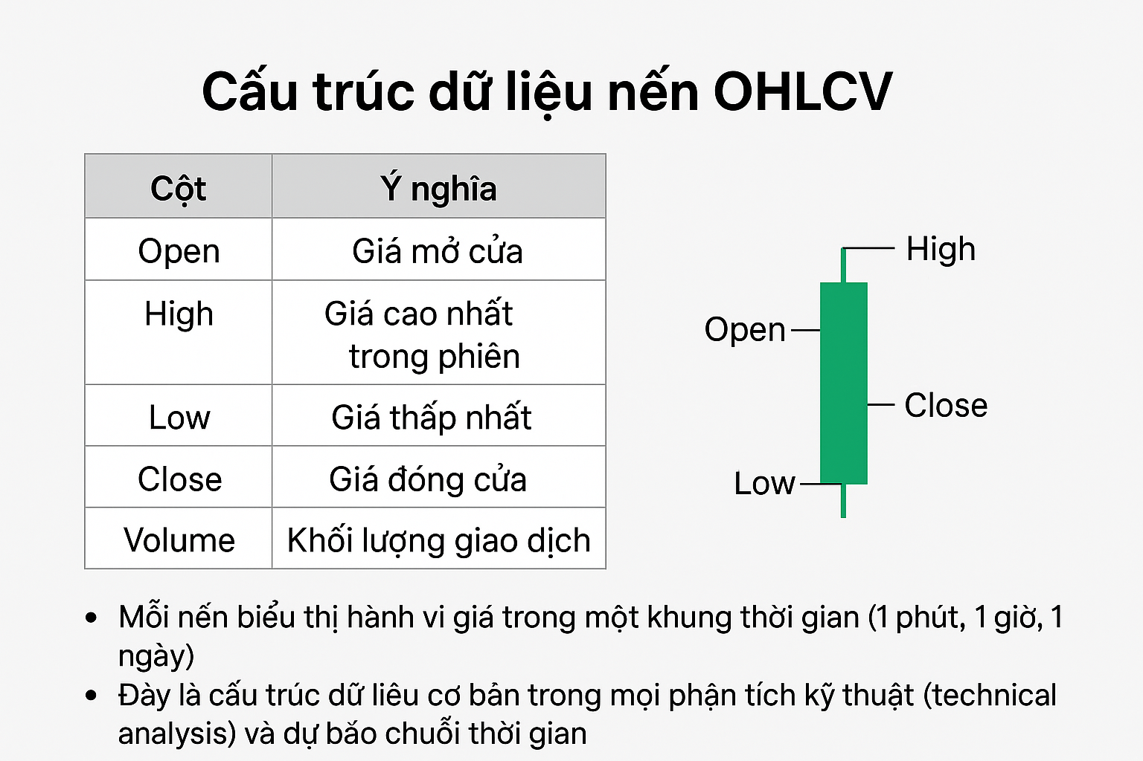
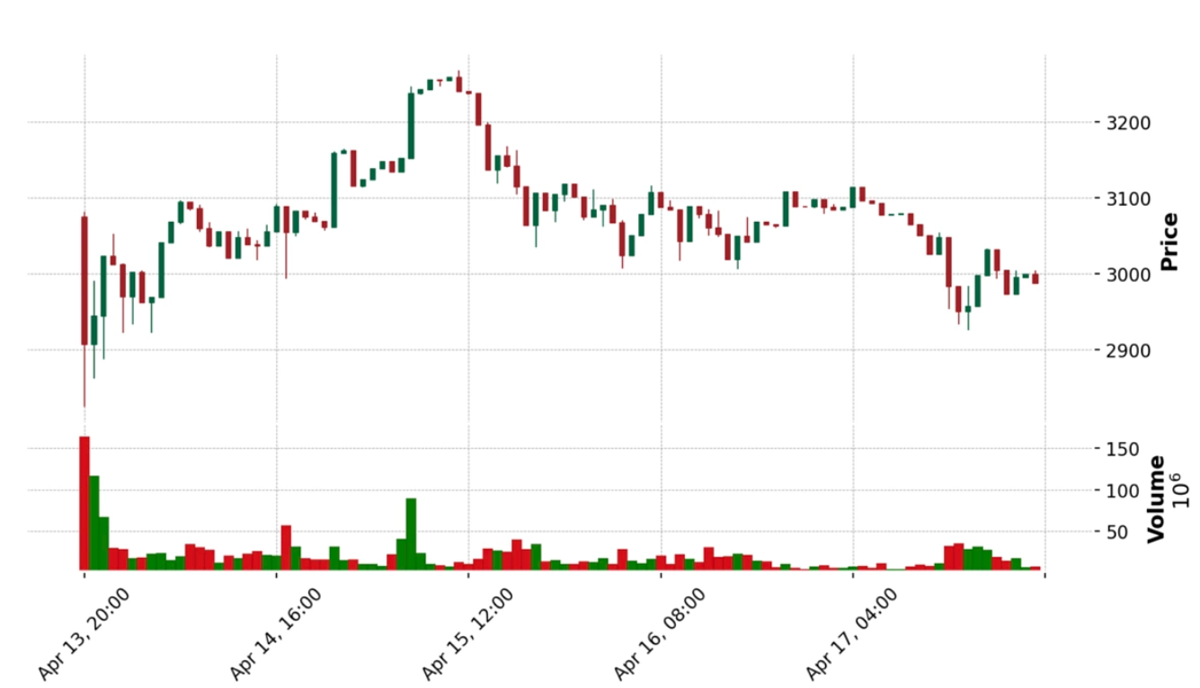

Cấu trúc dữ liệu nến OHLCV

Slide 5

Công cụ và thư viện sử dụng
Ngôn ngữ: Python
Thư viện chính:
pandas, numpy: xử lý dữ liệu dạng bảng, xử lý giá trị thiếu, thống kê.
matplotlib, plotly, seaborn: trực quan hóa biểu đồ nến, xu hướng giá, phân phối dữ liệu.
statsmodels, scikit-learn: xây dựng mô hình thống kê, đánh giá sai số.
tensorflow, keras: huấn luyện các mô hình học sâu như LSTM, GRU.

Slide 6
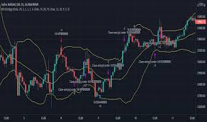
Quy trình xử lý dữ liệu
Thu thập dữ liệu: từ Kaggle và Binance API
Làm sạch dữ liệu: loại bỏ thiếu, trùng, lỗi thời gian
Chuẩn hóa múi giờ (UTC)
Tạo đặc trưng kỹ thuật: EMA, RSI, MACD, Bollinger Bands
Gán nhãn hướng biến động: Tăng / Giảm / Giữ
Chia dữ liệu: train – validate – test
Chuẩn hóa giá trị: MinMaxScaler hoặc StandardScaler

Slide 7
Các mô hình dự báo
Các mô hình có thể sử dụng:
ARIMA: tuyến tính, cơ bản
GM(1,1): dự báo xu hướng khi dữ liệu ít
Prophet (Meta): nhận diện chu kỳ
LSTM & GRU: học sâu, phi tuyến
Sentiment-LSTM: kết hợp kỹ thuật + cảm xúc thị trường

Slide 8
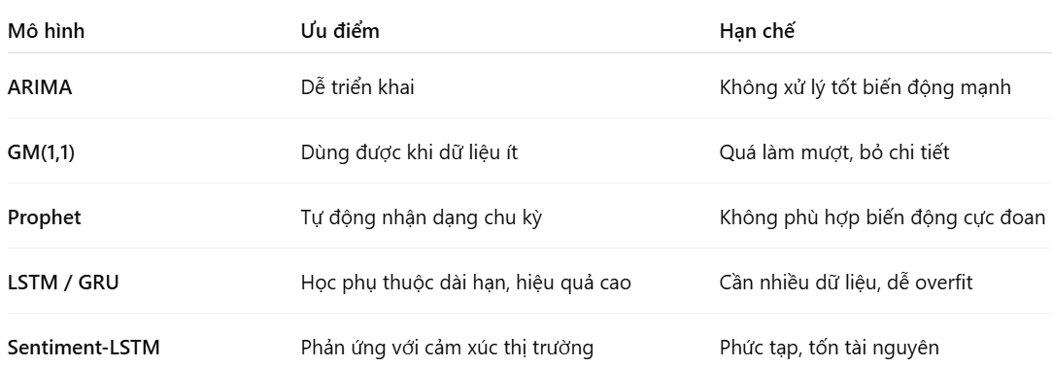
So sánh ưu nhược điểm mô hình

Slide 9
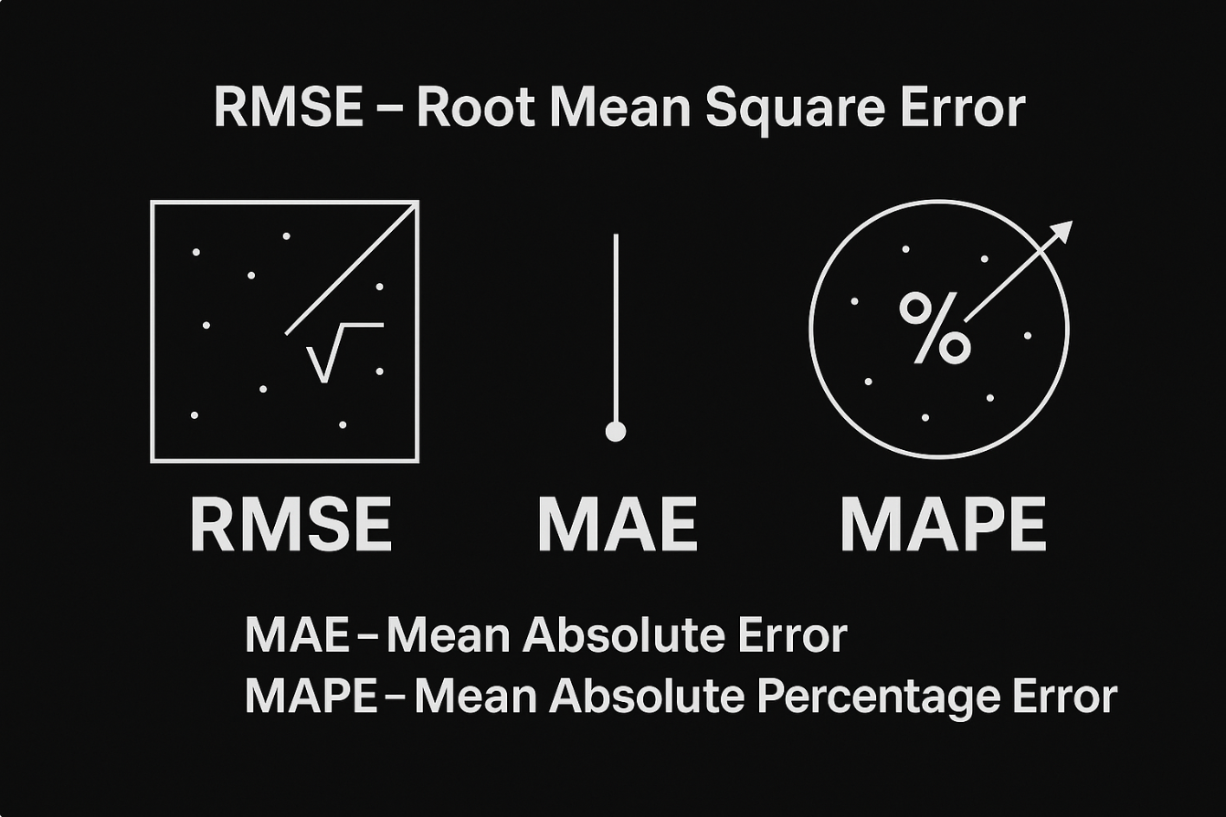
Đánh giá mô hình
Tiêu chí đánh giá:
-RMSE – Root Mean Square Error
-MAE – Mean Absolute Error
-MAPE – Mean Absolute Percentage Error
So sánh độ chính xác, xu hướng dự báo và khả năng phản ứng với tin tức.
Kỳ vọng: Sentiment-LSTM đạt lỗi thấp nhất và xu hướng đúng cao nhất.

Slide 10
Phân tích kết quả
Phân tích các mô hình:
Dữ liệu: Giá Bitcoin 1 giờ trong 3 tháng.
ARIMA / GM(1,1): dự báo trễ, bỏ qua biến động mạnh.
Prophet: nhận chu kỳ nhưng sai khi tin tức đột ngột.
LSTM / GRU: theo sát xu hướng, nhưng vẫn trễ 1–2 bước.
Sentiment-LSTM: dự đoán đảo chiều nhanh, lỗi thấp nhất.

Slide 11
Phân tích kết quả
Kết quả dự kiến:
Hệ thống gợi ý Buy – Sell – Hold theo tín hiệu mô hình.
Tự động cập nhật dữ liệu qua API Binance.
Hỗ trợ nhà đầu tư ra quyết định nhanh và khách quan
Có thể mở rộng thành Trading Bot hoặc Dashboard phân tích.

Slide 12
Tổng kết
Đề tài kết hợp phân tích dữ liệu tài chính + mô hình thống kê + học sâu.ARIMA / GM(1,1): Góp phần:
Hiểu rõ quy trình dự báo chuỗi thời gian.
Ứng dụng thực tế trong đầu tư.
Làm nền tảng cho nghiên cứu nâng cao:
+Sentiment Analysis
+Deep Learning
+Reinforcement Trading Bots

Slide 13
Tổng kết
Hướng Phát Triển:
+Bổ sung dữ liệu tin tức / mạng xã hội để tăng độ chính xác.
+Tích hợp thêm chỉ báo kỹ thuật nâng cao.
+Chuyển sang mô hình Transformer / Temporal Fusion Transformer.
+Xây dựng giao diện web trực quan hoặc ứng dụng mobile.

Slide 14


Enjoy the Course…!
Thank you

